Slide 1
Краевой фестиваль-конкурс дидактических игр «Обучаюсь, играя»
Номинация
«Лучшая разработка дидактической игры
по формированию основ безопасного поведения»
Дидактическая игра
«Путешествие в страну Безопасность»
(для детей 5-7 лет)
Федосеева Татьяна Геннадьевна,
воспитатель первой квалификационной категории
Муниципального автономного дошкольного
образовательного учреждения «Детский сад № 88»
МО «Город Березники»

Slide 2
Цель игры: воспитание у детей старшего дошкольного возраста сознательного отношения к правилам безопасного поведения в различных жизненных ситуациях.
Игровая цель:
первым дойти от старта до финиша.
Дидактические задачи:
1.Актуализировать представления детей о пожароопасных ситуациях, о правилах дорожного движения, об опасных ситуациях во время летнего отдыха.
2.Развивать связную речь детей, умение описать ситуацию по картинке сложными предложениями.
3.Способствовать развитию коммуникативных навыков у детей в ходе обсуждения проблемных ситуаций и нахождения путей выхода из них.
4.Совершенствовать игровые умения детей действовать по правилам.

Slide 3
Правила игры
1. Играют от 4 до 6 человек.
2. Ходить по очереди.
3. Если попадаешь на стрелку, переходишь вперед на указанный стрелкой шаг.
4. Если попадаешь на вопросительный знак, то берешь из банка карточку и отвечаешь на вопрос: правильно ли поступают люди на картинке?
5. Если отвечаешь на вопрос правильно, получаешь дополнительный ход. Если отвечаешь неправильно – остаешься на месте.
6.Побеждает игрок, первым дошедший до финиша.

Slide 4
Аннотация
Представленный конкурсный материал отражает педагогический опыт в области реализации культурных практик, направленных на формирование основ безопасного поведения у детей старшего дошкольного возраста. Дидактическая игра «Путешествие в страну Безопасность» соответствует возрастным особенностям детей старшего дошкольного возраста, решает задачи образовательных областей «Познавательное развитие», «Социально-коммуникативное развитие», «Речевое развитие» ООП ДОО.
Идея дидактической игры «Путешествие в страну Безопасность»: актуализация представлений старших дошкольников о правилах безопасного поведения в игровой форме.
В комплект игры входят: игровое поле (формат А2), 4-6 фишек, кубик, игровые карточки с проблемными ситуациями. Игровое поле изготовлено руками детей группы. В качестве проблемных ситуаций использован наглядный материал из Интернет-ресурсов.
Автором проявлен нестандартный подход к компоновке игры – совмещены два типа игр (игра наудачу и викторина).
Игра предназначена для детей старшего дошкольного возраста и может быть использована как в условиях дошкольного учреждения, так и в семейном воспитании.

Slide 5
Ход игры
Игроки выбирают себе фишки и устанавливают их на старте. С помощью игрального кубика устанавливают очередность ходов. По очереди бросают кубик: сколько очков выпадает, такое количество шагов и делают игроки. Игровые карточки с проблемными ситуациями перемешиваются и кладутся картинкой вниз (банк).
Когда игрок попадает на вопросительный знак, он берет из банка игровую карточку с проблемной ситуацией, выкладывает ее картинкой вверх и рассуждает, правильно ли поступают люди в проблемной ситуации, изображенной на игровой карточке. При правильном ответе игрок получает право на дополнительный ход. Если игрок неверно отвечает на вопрос, он пропускает ход. Когда игрок попадает на клетку рядом со стрелкой, он перемещается вперед по стрелке.
Побеждает тот игрок, который первым дойдет до финиша. Игровые карточки с правилами безопасного поведения обновляются каждый кон.
Вариант 1. Используются игровые карточки по одной теме (дорожная безопасность; пожарная безопасность; безопасность дома; безопасность в лесу; безопасность на водоеме).
Вариант 2. Используются игровые карточки по всем темам.

Slide 6
Методические рекомендации по реализации игры
Дидактическая игра представляет собой многоплановое, сложное педагогическое явление: она является и игровым методом обучения детей дошкольного возраста, и формой обучения, и самостоятельной игровой деятельностью, и средством всестороннего воспитания личности ребёнка [2, 3].
Особенностью организации дидактических игр по формированию основ безопасного поведения является обязательная предварительная работа с детьми: обсуждение правил безопасного поведения на групповых сборах, чтение и обсуждение литературных произведений.

Slide 7
Работа с дидактической игрой «Путешествие в страну Безопасность» осуществляется на основе технологии организации игр с правилами Н.Я.Михайленко и Н.А.Коротковой [3]. При организации дидактической игры «Путешествие в страну Безопасность» необходимо соблюдать несколько важных педагогических условий.
На этапе усвоения детьми правил игры воспитатель сам является обязательным участником игры наравне с детьми, привлекает к игре с правилами одновременно небольшое количество детей (3-4 человека).
Начиная игру, необходимо обязательно детям напоминать правила игры и особенно выделять правила выигрыша («Кто первым дойдет до финиша, тот и выиграл»). В процессе игры воспитатель ВСЕГДА комментирует свои действия и действия других участников, напоминая правила, подчеркивая соответствие или несоответствие им действий, указывая на возможность или близость выигрыша для того или иного участника игры.
Такое комментирование необходимо, чтобы продемонстрировать детям образцы контроля, сориентировать их на необходимость взаимного контроля за выполнением правил в игре.

Slide 8
Обязательное условие: число сыгранных конов должно быть не меньше, чем число участников, чтобы каждый из детей понял, что успех в игре достижим, если проявить настойчивость. Играя несколько конов подряд, воспитатель задает и упрочивает в детской практике правило перехода от одного кона к другому («Кто выиграл, тот теперь начинает первым»), усиливающее ориентацию детей на выигрыш, подчеркивающее преимущество выигрыша.
Также в ходе игры необходимо побуждать детей активно обсуждать правила безопасного поведения, представленные на игровом поле и на игровых карточках, можно предложить прочитать тексты, расположенные на игровом поле.

Slide 9
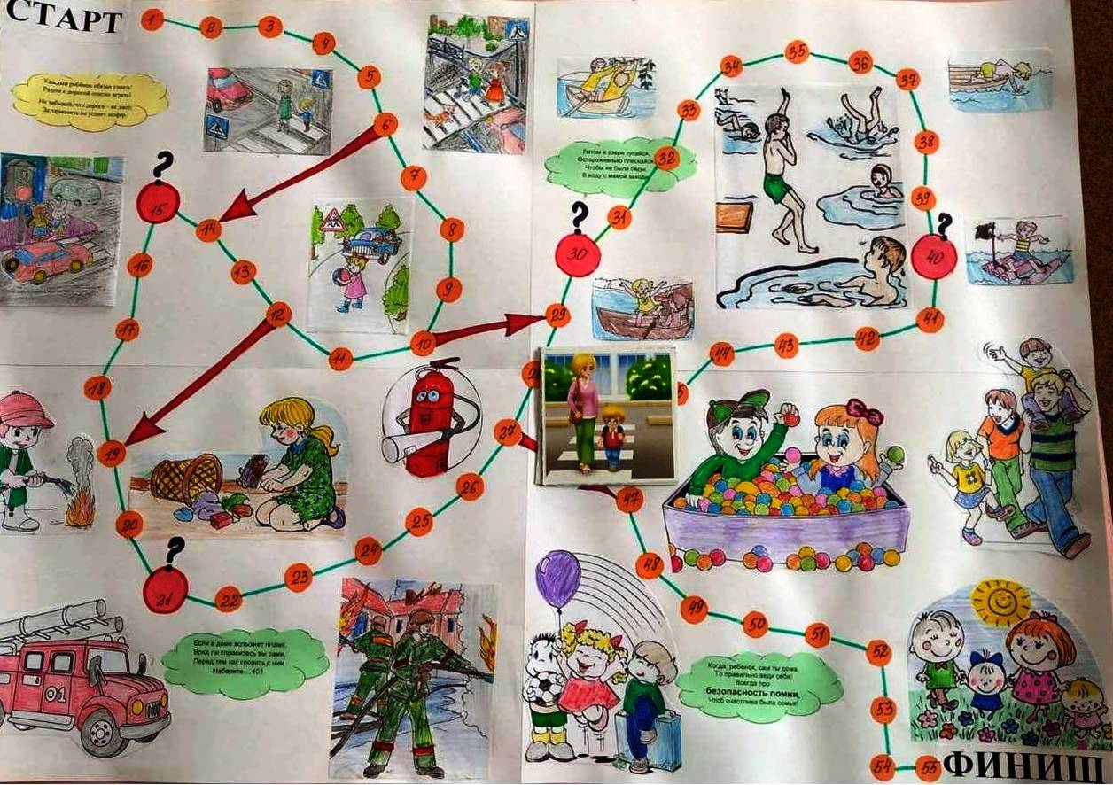

Slide 10
Литература, интернет-ресурсы
1.Авдеева Н.Н., Князева Л.Н., Стеркина Р.Б. «Безопасность: Учебное пособие по основам безопасности жизнедеятельности детей старшего дошкольного возраста «Детство – Пресс», 2004 г.;
2.Бондаренко, А. К. Дидактические игры в детском саду [Текст]/ А. К. Бондаренко. — М.: Просвещение, 1991. — 174 с.;
3. Образовательная программа дошкольного образования «Развитие»/Под ред. А.И.Булычевой – М.: Издательство «РИТМ», 2016. – 220с.;
4.Павлова Г.Я., Захарова Н.Н., Сергеева Н.В., Старкова А.Б. «Безопасность: знакомим дошкольников с источниками опасности», Москва, 2012 г.;
http://www.dddgazeta.ru/ideas/games/;
https://dou8.siteedu.ru/forparents/838/;
http://semeynaya-kuchka.ru/kartinki-bezopasnost-dlya-detej-55-kartochek-po-obzh/
https://ped-kopilka.ru/blogs/elena-nikolaevna-lebedeva/knizhka-po-bezopasnosti-dlja-detei-i-ih-roditelei.html

